Slide 1

Monitoramento Ecológico
Trabalho Android

Slide 2
SÍNTESE DA PROPOSTA
Será desenvolvido um app que exibe dados provenientes de sensores instalados em um lugar especifico realizando medições em tempo real. Ele permite a visualização do histórico dos dados coletados. Esse app é voltados para a área agrícola, pois os sensores são instalados em lugar especifico afim de saber qual o tipo de cultura que poderá ser explorada na área onde os dados são coletados. Para o app proposto serão analisados dados vinculados com umidade do ar, temperatura do ar, intensidade de chuva, pluviômetro, anemômetro.

Slide 3
JUSTIFICATIVA
Na agricultura tradicional, o produtor trata a área produtiva de uma forma homogênea, aplicando uniformemente agrotóxicos. É necessário um controle, tratando metro a metro a área produtiva.

Slide 4

EQUIPE TÉCNICA
Bruno Trevissoi

Slide 5
METODOLOGIA DE EXECUÇÃO
O projeto terá metodologia ágil, usando como ferramenta o Android Estúdio, a primeira etapa consiste apenas na definição das telas, sem informações, a segunda etapa na vinculação das informações, e terceira etapa na conclusão do projeto.

Slide 6
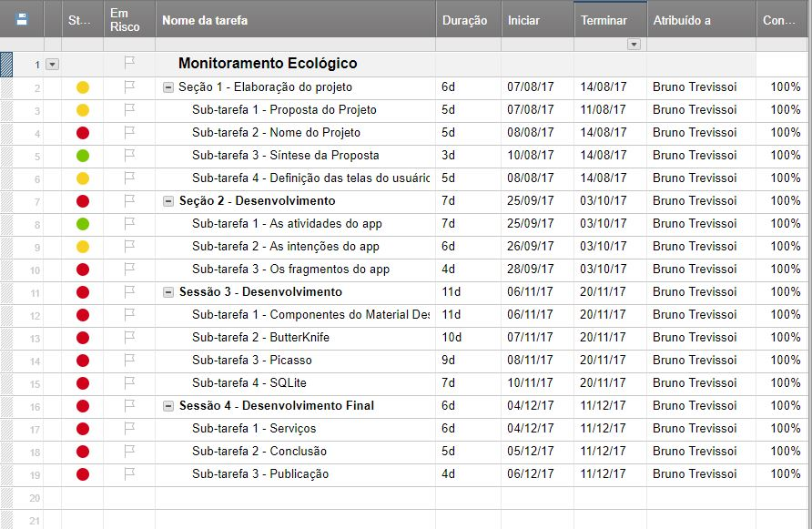
CRONOGRAMA

Slide 7
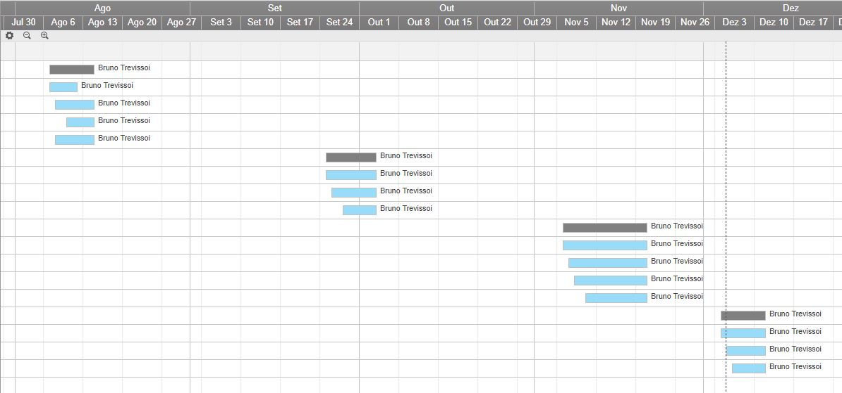
CRONOGRAMA

Slide 8
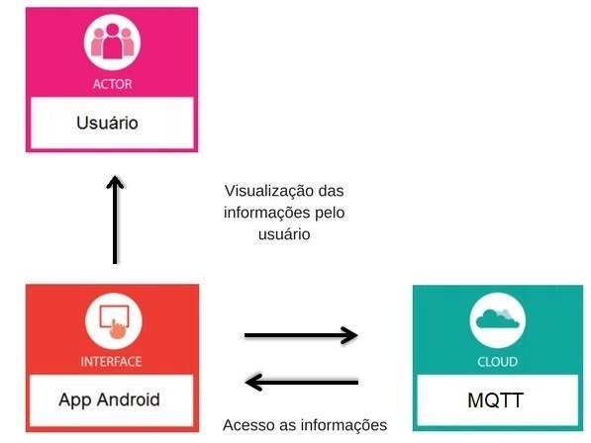
ESTRUTURA DO PROJETO

Slide 9
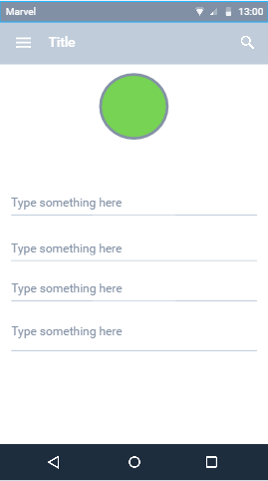
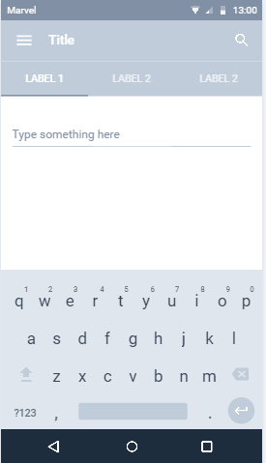
TELAS DO PROTOTIPO

Slide 10
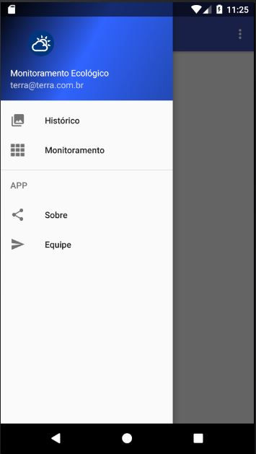
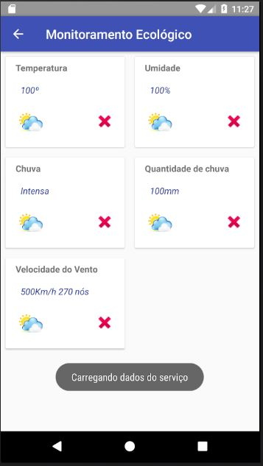
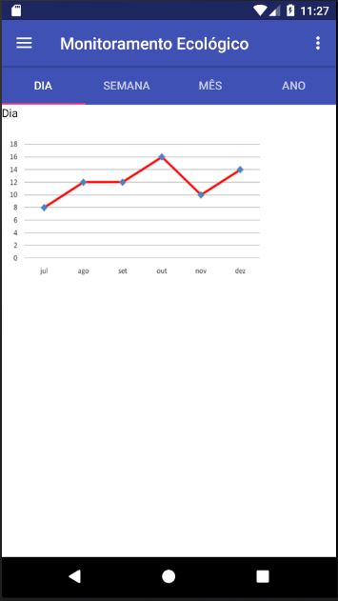
TELAS FINAIS

Slide 11
Obrigado!

